Slide 1
第7讲
第一章第二章习题

Slide 2
一、操作系统概念
（一） 操作系统的概念、特征、功能
（二） 操作系统的发展与分类
（三） 操作系统的结构

Slide 3
1、操作系统是一种（ ）
A. 应用软件 B.系统软件
C.通用软件 D.工具软件
2、操作系统的（ ）管理部分负责对进程进行调度
A. 存储器 B. 设备 C. 文件 D. 处理机
3、（）要保证系统有较高的吞吐能力
A. 批处理系统 B. 分时系统
C. 网络操作系统 D 分布式操作系统

Slide 4
4、操作系统的基本类型主要有（）
A. 批处理系统，分时系统和多任务系统
B. 单用户系统、多用户系统和批处理系统
C. 批处理系统、分时系统和实时系统
D. 实时系统、分时系统和多用户系统
5、分时操作系统通常用（）策略为用户服务
A. 时间片加权分配 B. 段作业优先
C. 时间片轮转 D. 可靠性和灵活性

Slide 5
6、若把操作系统看作计算机资源的管理者，下列的（ ）不属于操作系统所管理的资源。
A. 磁盘 B. 内存 C. CPU D. 中断
7、下列操作系统的各个功能组成部分中，（）不需要硬件支持。
A. 进程调度 B. 时钟管理 C. 地址映射 D. 中断系统

Slide 6
8、用户在程序设计过程中，可通过（）获得操作系统的服务。
A 库函数 B 键盘命令 C 系统调用 D 内部命令
9、推动批处理系统形成和发展的主要动力是（）推动分时系统发展的主要动力是（）
A 提高计算机系统的功能 B 提高系统资源利用率
C方便用户 D 提高系统的运行速度

Slide 7
10、在多道批处理系统中，为了充分利用各种资源，系统总是优先选择（）多个作业投入运行；为了提高吞吐量，系统总是想方设法缩短用户作业的（）
A 计算量大的 B 计算和I/O均衡的
C 运行时间 D 周转时间

Slide 8
11、从下面关于并发性的论述中，选择一条正确的论述。
A 并发性是指若干事件在同一时刻发生
B 并发性是指若干事件在不同时刻发生
C 并发性是指若干事件在同一时间间隔内发生
D 并发性是指若干事件在不同时间间隔内发生

Slide 9
12、采用（）结构时，将OS分成用于实现OS最基本功能的内核和提供各种服务的服务器两个部分；通常，下列模块中必须包含在操作系统内核中的是（）模块
A 模块化 B 层次式 C 微内核 D 整体式
A 内存分配 B 中断处理 C 文件处理 D 命令处理

Slide 10
二、进程管理
（一）进程与线程
1. 进程概念
2. 进程的状态与转换
3. 进程组织
4. 进程通信
共享存储系统；消息传递系统；管道通信。
5. 线程概念

Slide 11
（二） 进程同步
进程同步的基本概念
信号量
经典同步问题
生产者-消费者问题；
读者-写者问题；
哲学家进餐问题

Slide 12
1、分配到必要的资源并获得处理机的状态是（）
A. 就绪状态 B. 执行状态 C. 阻塞状态 D. 新状态
2、挂起的进程被激活，应该使用（）原语
A. Create B. Suspend C. Active D. Wakeup
3、若P、V操作的信号量S初值为2，当前值为-1,则表示有（）等待进程。
A. 0个 B. 1个 C. 2个 D. 3个

Slide 13
4、有m个进程共享同一临界资源，若使用信号量机制实现临界资源的互斥访问，则信号量值的变化范围是_______
5、下列进程状态转换中，绝对不可能发生的状态转换是（）；一般不会发生的状态转换是（）
A 就绪→执行 B 执行→就绪 C 就绪→阻塞
D 阻塞→就绪 E 阻塞→执行 F 执行→阻塞

Slide 14
6、在分时系统中，导致进程创建的典型事件是（A）；在批处理系统中，导致进程创建的典型事件是（B）
A：（1）用户注册 （2）用户登录（3）用户记账 （4）用户通信
B：（1）作业录入（2）作业调度（3）进程调度 （4）中级调度

Slide 15
7、由系统专门为运行中的应用进程创建新进程的事件是（C）。在创建进程时，（D）不是创建所必须的步骤。
C：（1）分配资源 （2）进行通信（3）共享资源 （4）提供服务
D：（1）为进程创建PCB（2）为进程分配内存 等资源（3）为进程分配CPU（4）将进程插 入就绪队列

Slide 16
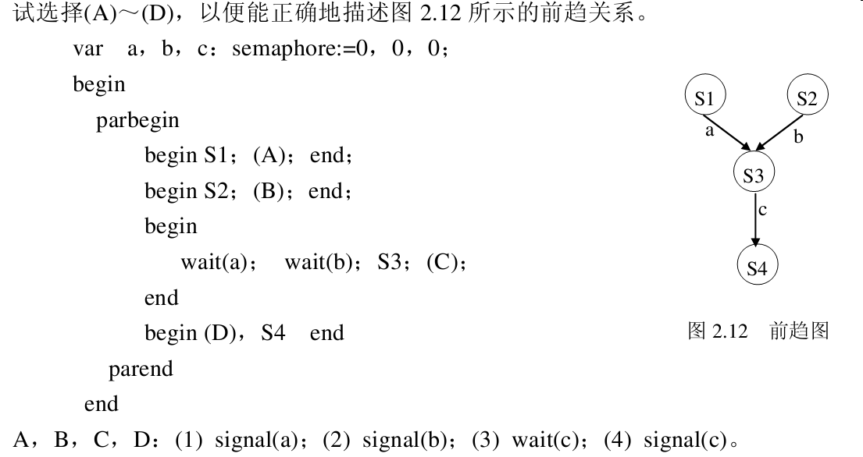
8、

Slide 17
9、在一个单处理机系统中，若有5个用户进程，且假设当前时刻为用户态，则处于就绪状态的用户进程最多有____个，最少有_____个。
10、在引入线程的操作系统中，独立调度和分配的基本单位是_____，资源分配的单位是____。
11、同步机制遵循的基本准则有_____、 _____、 _____、 _____。

Slide 18
12、进程通信的类型有_____、 _____、 _____三类，其中_____利用共享文件进行通信。
13、线程之所以能减少并发执行的开销是因为_____。

Slide 19
下列关于管道通信的叙述中，正确的是
一个管道可实现双向数据传输
管道的容量仅手磁盘容量大小限制
进程对管道进行读写操作都可以被阻塞
一个管道只能有一个读写进程或一个写进程对其操作

Slide 20
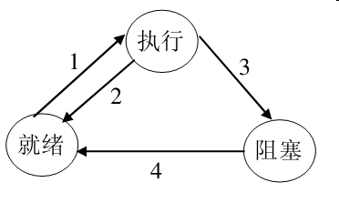
简答题：
1、比较进程和程序的区别
结构、动态静态、并发、调度、对应关系
2、某系统的进程状态转换图如图所示
（1）说明引起各种状态转换的典型事件
（2）分析下述状态转换是否可立即引起其它的状态转换1，2，3，4

Slide 21
1、a、b两点间是一段东西向的单行车道，现要设计一个自动管理系统，管理规则如下：当ab之间有车辆在行使时同方向的车可以同时驶入ab段，但另一方向的车必须在ab段外等待；当ab之间无有车辆行使时，到达a点(或b点)的车辆可以进入ab段，但不能从a点或b点同时驶入，当某方向在ab段行使的车辆驶出了ab段且暂时无车辆进入ab段时，应让另一方向等待的车辆进入ab段行驶。请用信号量为工具对ab段实现正确管理以保证行使安全。

Slide 22
2、系统中有多个生产者进程和消费者进程，共享用一个可以存1000个产品的缓冲区（初始为空），当缓冲区为未满时，生产者进程可以放入一件其生产的产品，否则等待；当缓冲区为未空时，消费者进程可以取走一件产品，否则等待。要求一个消费者进程从缓冲区连续取出10件产品后，其他消费者进程才可以取产品，请用信号量P，V（wait，signed）操作实现进程间的互斥和同步，要求写出完整的过程；并指出所用信号量的含义和初值

Slide 23
ab用于记录从a到b行使的车辆数
ba用于记录从b到a行使的车辆数
信号量S1，S2，Sab分别用于互斥访问ab，ba以及保证a，b点的车辆互斥的进入ab段
Semaphore S1=1,S2=1,Sab=1;
Int ab=ba=0;
Void Pab()
{
while(1)
{
wait(S1);
if (ab==0)
wait(Sab);
ab=ab+1;
signal(S1)
车辆从a点驶向b点；
wait（S1）；
ab＝ab －1； if （ab＝0）
signal(Sab);
signal(S1)
}
}
Void Pba()
{…………..}

